Slide 1
U SVIJETU LIKOVNIH UMJETNIKA
TED HARRISON

Slide 2
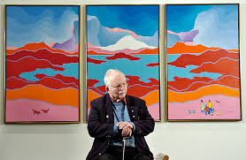
Edward Hardy Harrison , (28. kolovoza 1926. - 16. siječnja 2015.) bio je englesko-kanadski umjetnik koji je stvorio mnoge slike .
Ted Harrison rođen je u Wingateu u okrugu Durham u Engleskoj 1926. godine.
Harrison je počeo slikati u Umjetničkoj školi West Hartlepool u Engleskoj. Iako je prekinut ratom, Harrison je nastavio dovršavati studije, dobivši Nacionalnu diplomu za dizajn na koledžu 1949. godine.
Harrison je umro u snu u dobi od 88 godina 16. siječnja 2015.

Slide 3
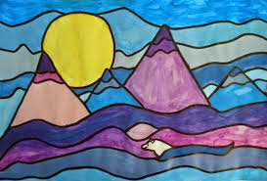
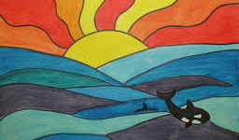

Slide 4
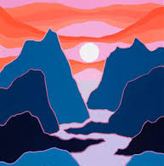

Slide 5
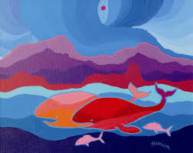

Slide 6
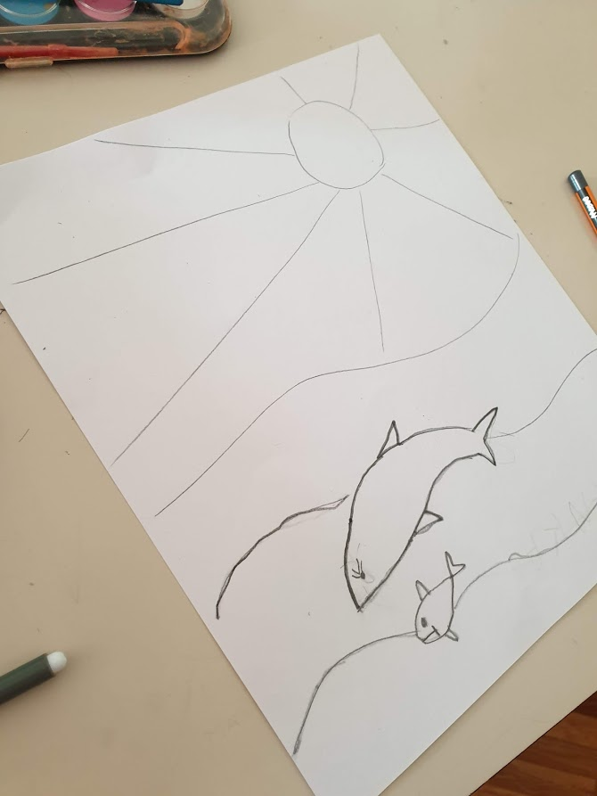
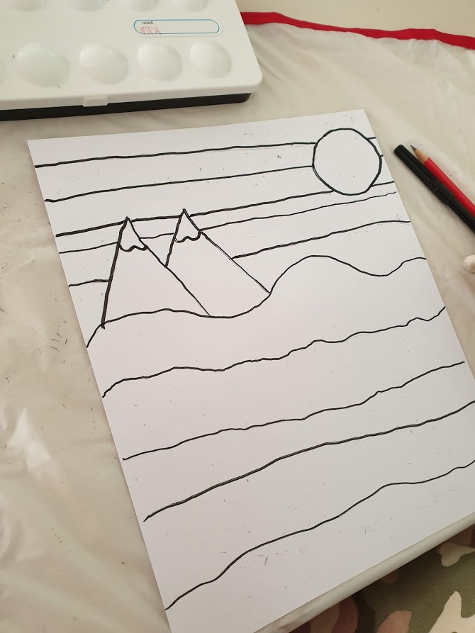
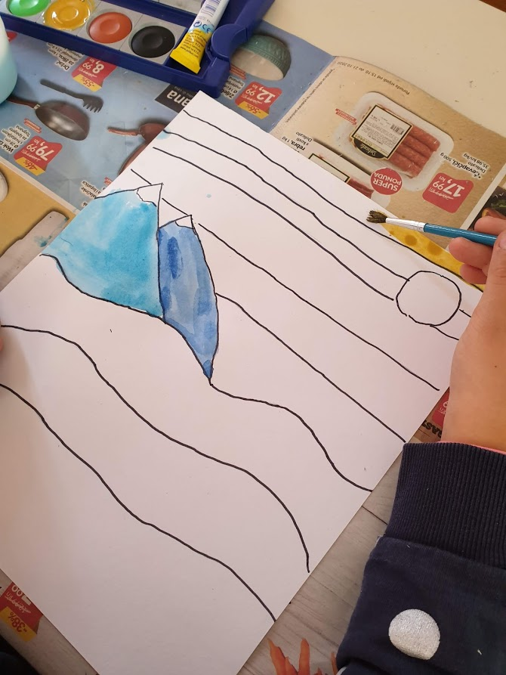
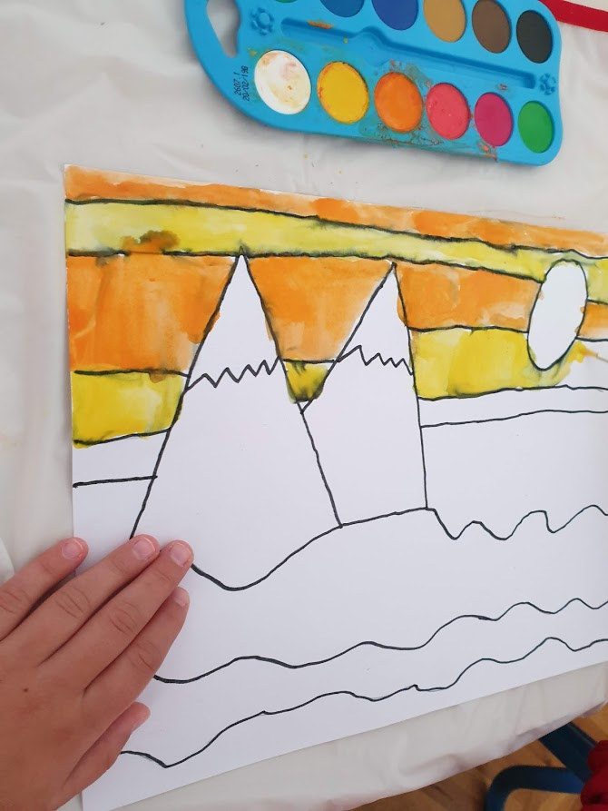

Slide 7
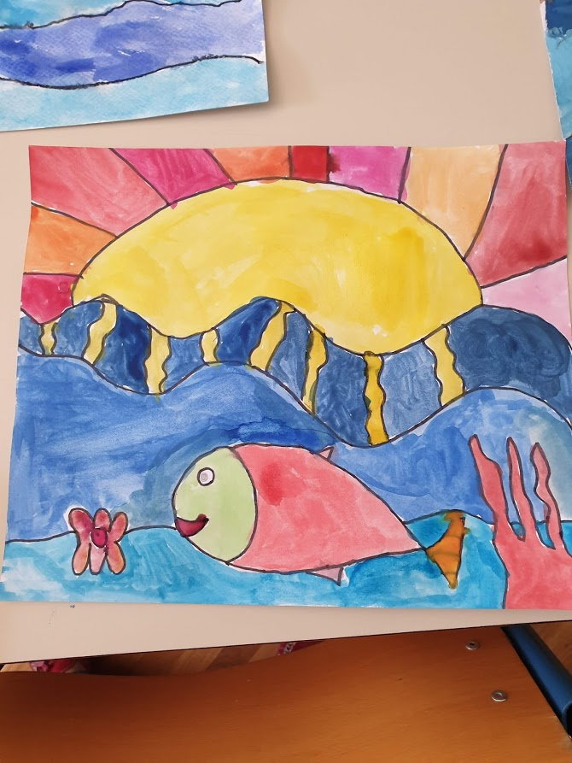
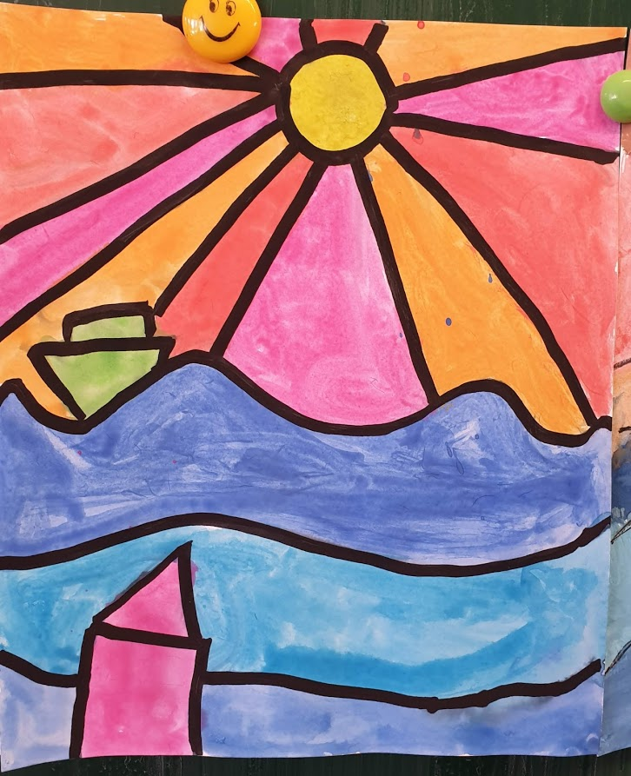
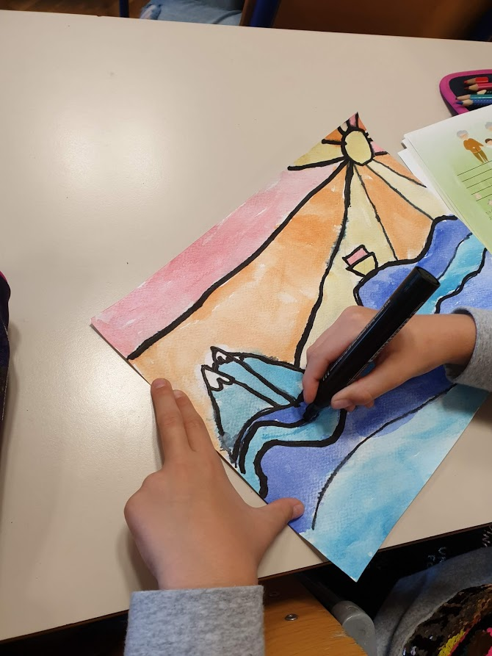

Slide 9
